Slide 1
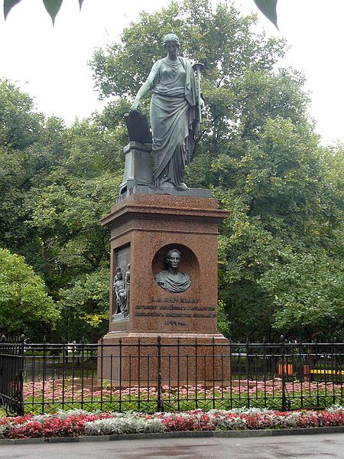
Великие писатели, литераторы, философы
К 250-летию со дня рождения Н.М. Карамзина
Николай Михайлович Карамзин
Внеклассное мероприятие
Вихирева Светлана Владимировна,
учитель биологии и химии
МБОУ «Средняя школа № 48 имени Героя России Д.С. Кожемякина»
г. Ульяновска
ВПЕРЁД

Slide 2
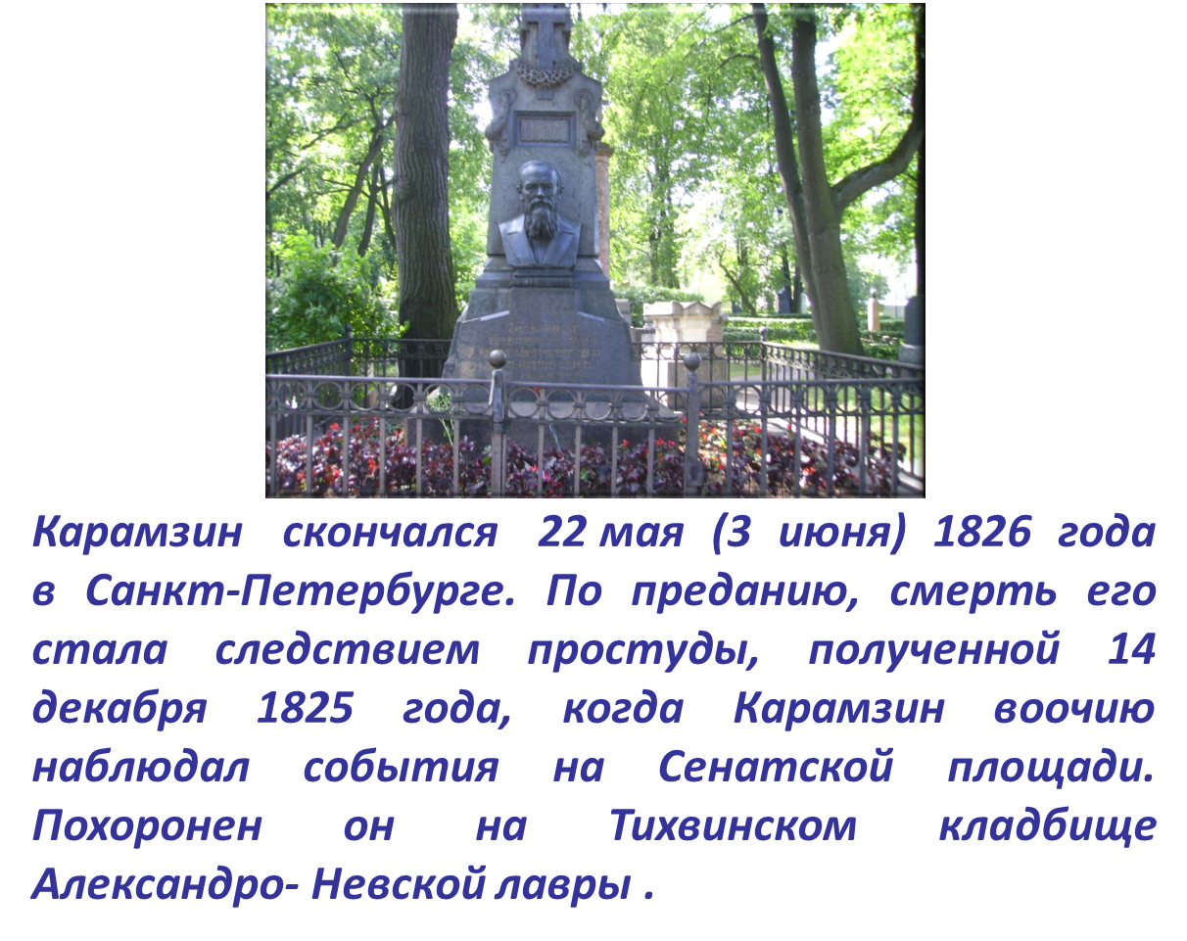


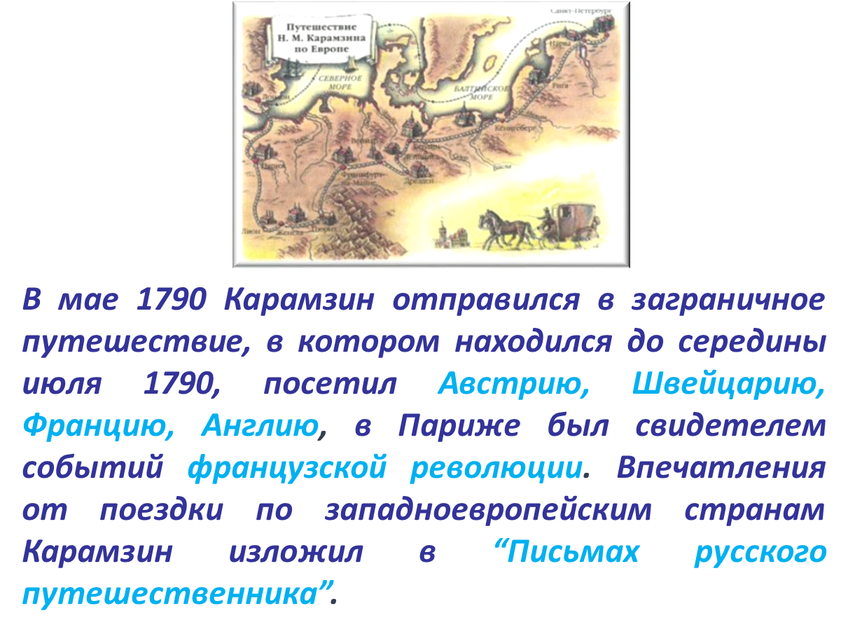

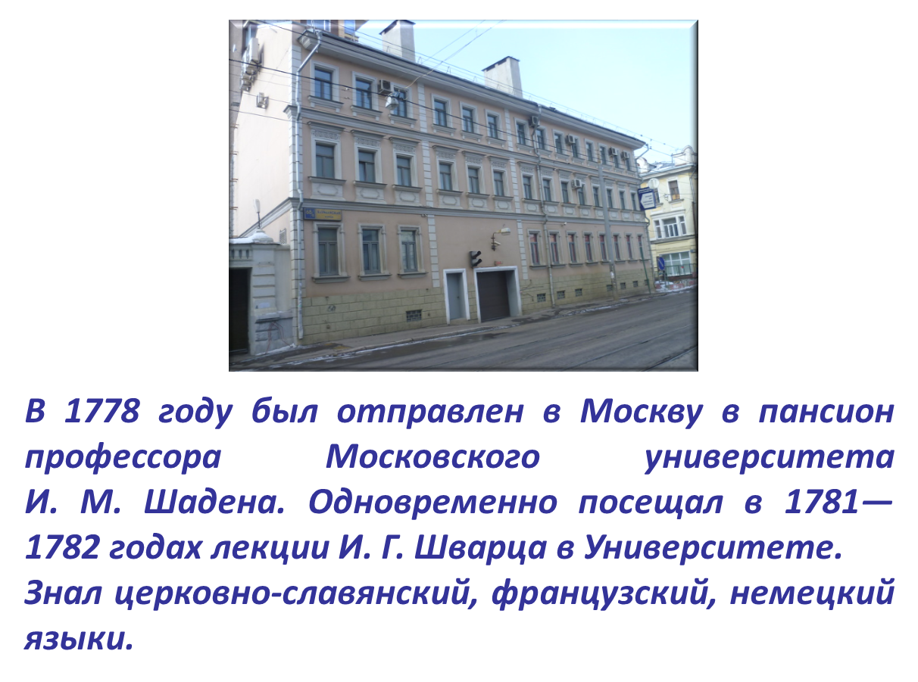
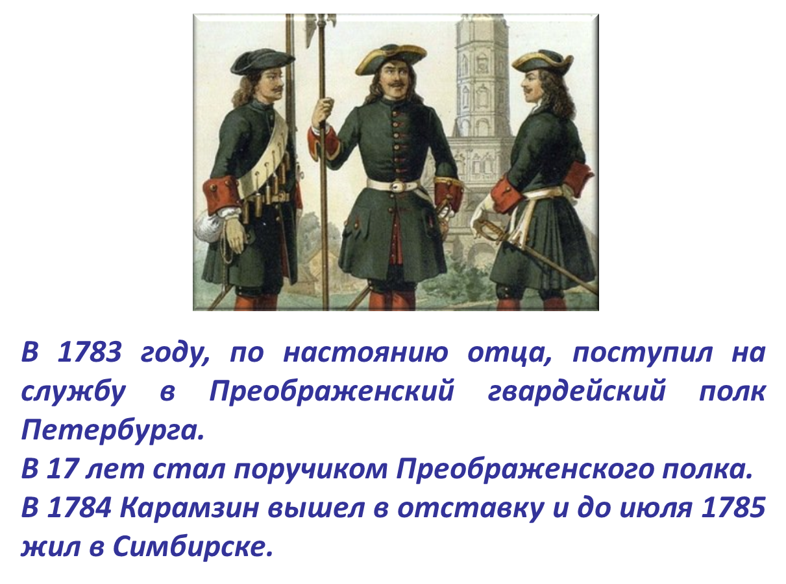
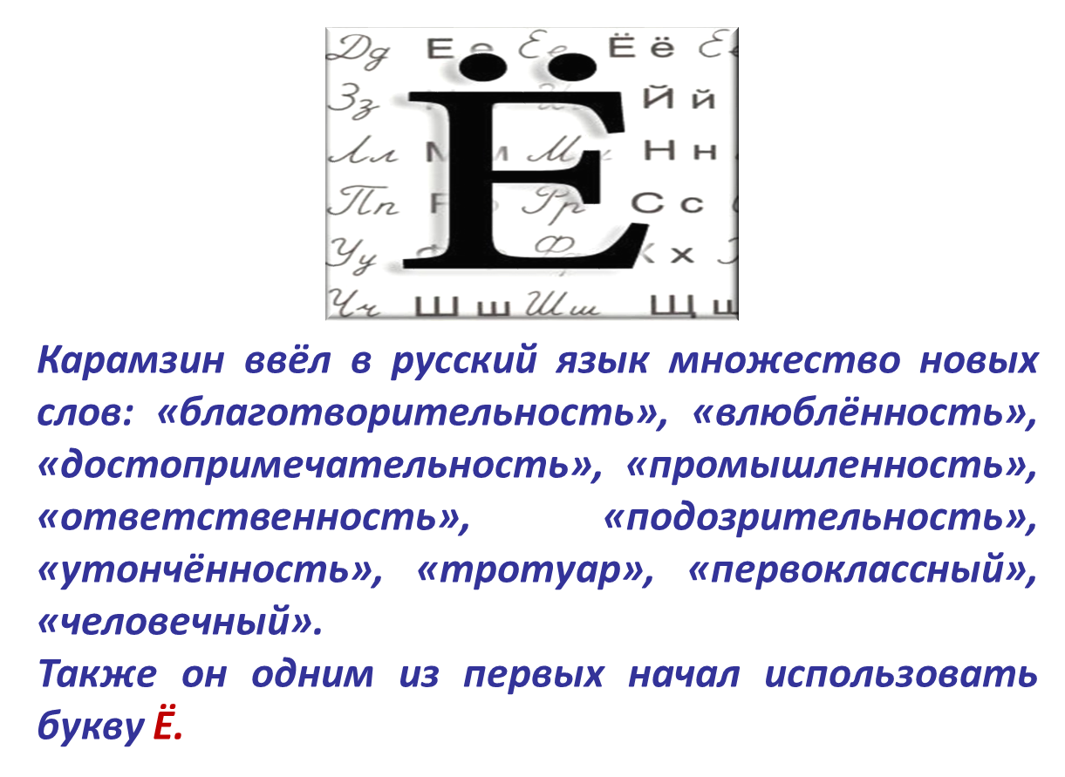





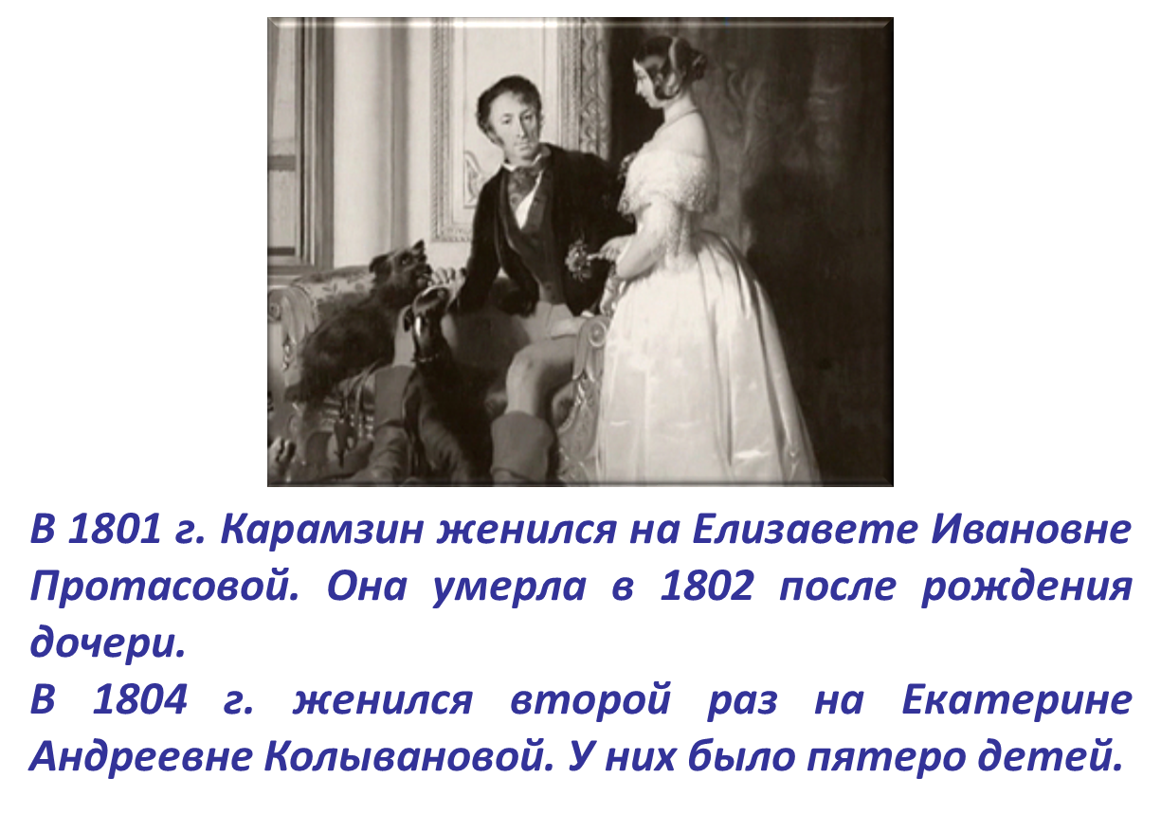
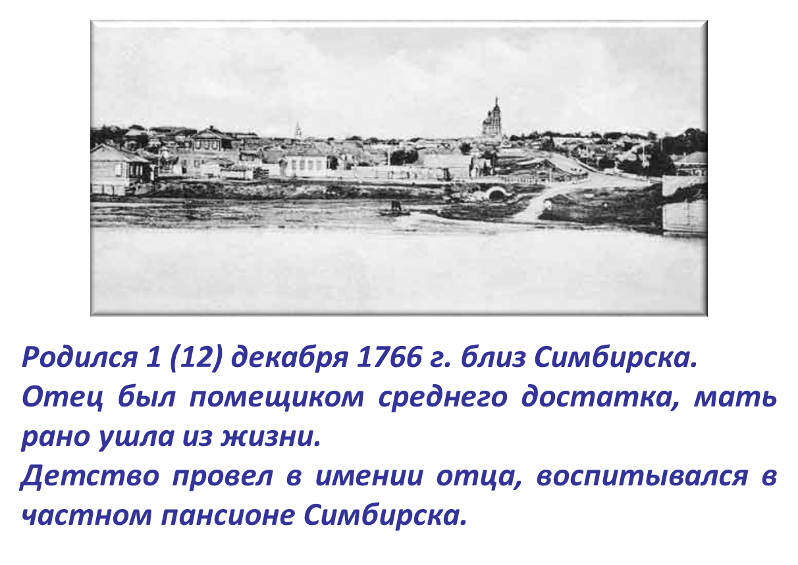


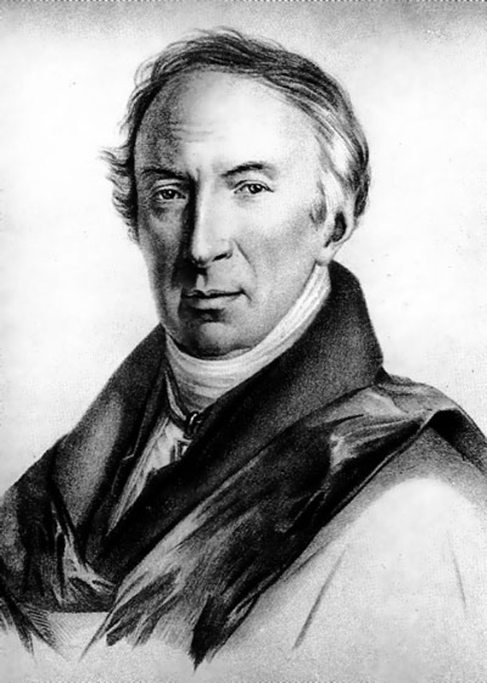








Жизненный путь Н. М. Карамзина
ВПЕРЁД

Slide 3
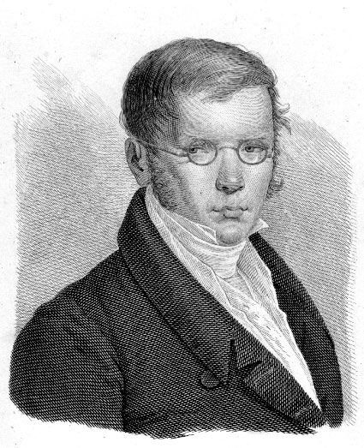
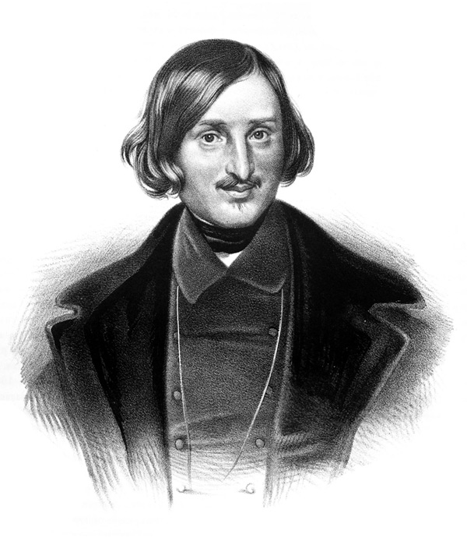
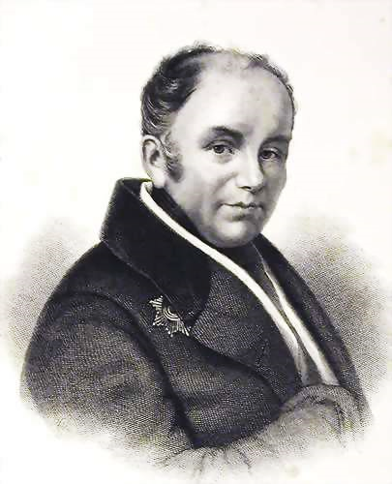
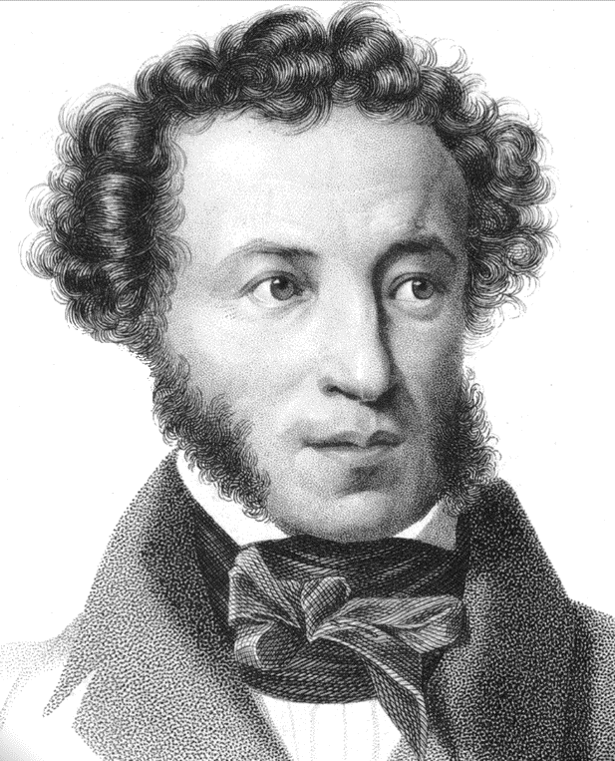
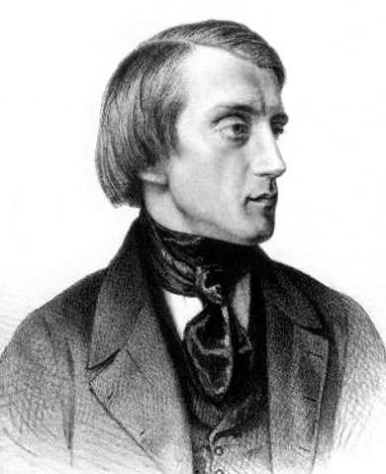
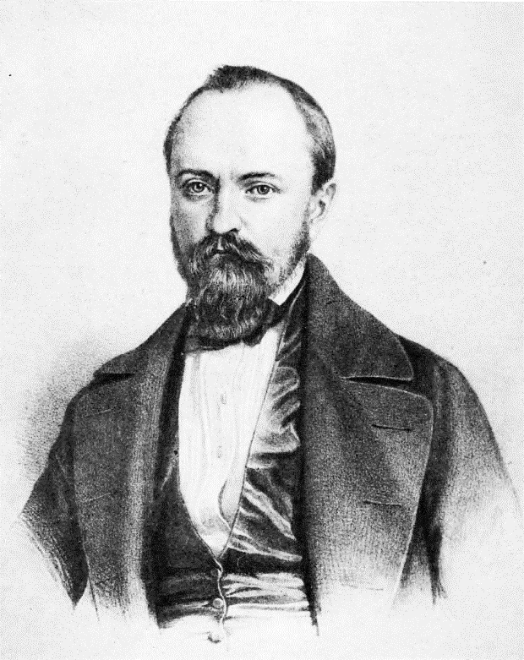
Современники о Н. М. Карамзине
Пётр Андреевич
Вяземский
Виссарион Григорьевич Белинский
Николай Васильевич Гоголь
Александр Иванович
Герцен
Александр Сергеевич
Пушкин
Василий Андреевич Жуковский
ВПЕРЁД

Slide 4

Карамзин — наш Кутузов двенадцатого года: он спас Россию от нашествия забвения, воззвал ее к жизни, показал нам, что у нас отечество есть, как многие узнали о том в двенадцатом годе.
НАЗАД

Slide 5

К чему ни обратись в нашей литературе – всему начало положено Карамзиным: журналистике, критике, повести-роману, повести исторической, публицизму, изучению истории.
НАЗАД

Slide 6

Влияние последнего на литературу можно сравнить с влиянием Екатерины на общество; он сделал литературу гуманною. Великое творение Карамзина, памятник, воздвигнутый им для потомства, - это двенадцать томов русской истории.
НАЗАД

Slide 7

Появление сей книги (как и быть надлежало) наделало много шуму и произвело сильное впечатление... Все, даже светские женщины, бросились читать историю своего отечества, дотоле им неизвестную. Она была для них новым открытием. Древняя Россия казалась найдена Карамзиным, как Америка Колумбом.
НАЗАД

Slide 8

Карамзин представляет, точно, явление необыкновенное...
Никто, кроме Карамзина, не говорил так смело и благородно, не скрывая никаких своих мнений и мыслей, хотя они и не соответствовали во всем тогдашнему правительству, и слышишь невольно, что он один имел на то право. Какой урок нашему брату писателю!..
НАЗАД

Slide 9

Какое совершенство! И какая эпоха для русского -- появление этой истории! Какое сокровище для языка, для поэзии, не говоря уже о той деятельности, которая должна будет родиться в умах. Эту историю можно назвать воскресителем прошедших веков бытия нашего народа… Проза достигает здесь совершенства, развертывается во всех ее формах...
НАЗАД

Slide 10
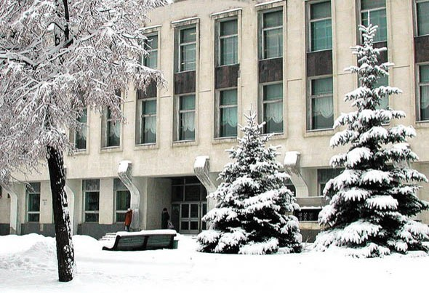
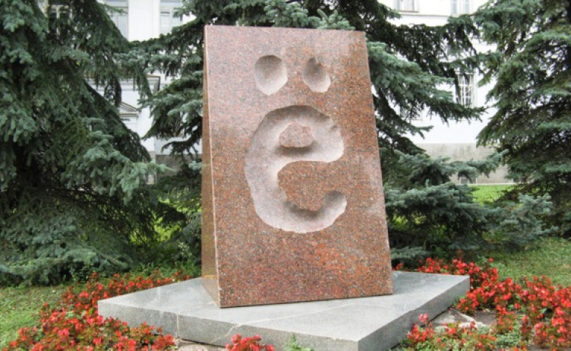
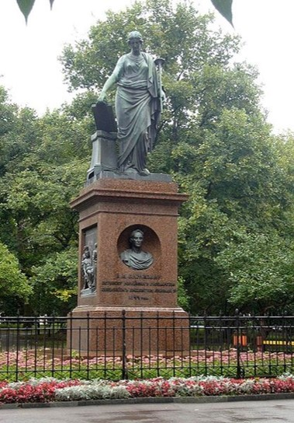
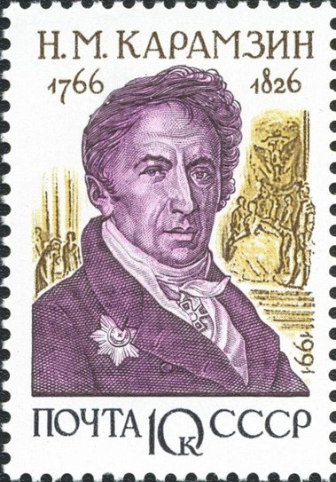
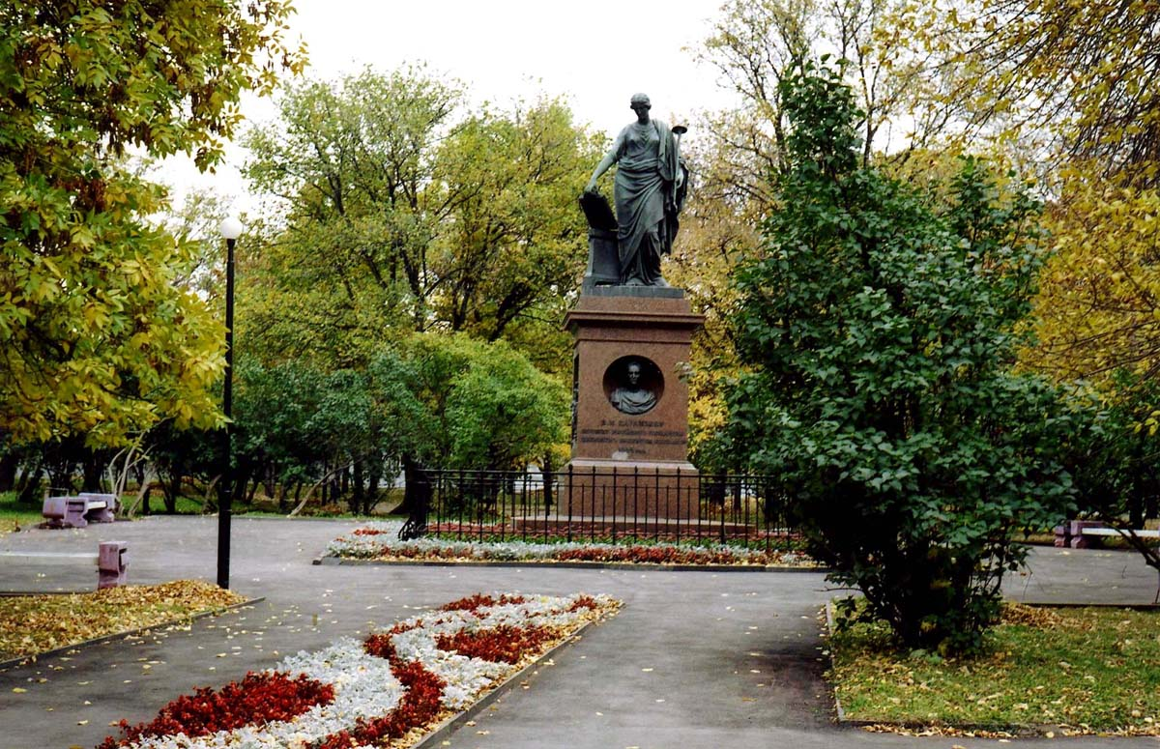
«…и прошлое увековечим»
Библиотека в Симбирске создавалась 18 апреля 1848 г.
как памятник
знаменитому земляку
и первому русскому
историографу
Н. М. Карамзину.
Памятник букве «Ё», установленный в Ульяновске 3 ноября 2005 года.
Памятник Николаю Михайловичу Карамзину
в Симбирске (Ульяновске).
Почтовая марка СССР, посвящённая Н. М. Карамзину, 1991
В исторической части города Ульяновска находится сквер, основанный в 1866 году.
Некоторая часть насаждений относиться к девятнадцатому веку, за что в 1995 году сквер был объявлен памятником природы города Ульяновска.
ВПЕРЁД

Slide 11
Источники иллюстраций
http://pedsovet.su/ логотипы
https://upload.wikimedia.org/wikipedia/commons/thumb/4/47/Monument_Karamzin.jpg/250px-Monument_Karamzin.jpg памятник Карамзину
http://aria-art.ru/0/K/Karamzin%20Nikolaj%20Mihajlovich%20(1766-1826)/5.jpg портрет Карамзина
https://svn.apache.org/repos/asf/openoffice/symphony/trunk/main/extras/source/gallery/symbols/Sign-Information.png «информация»
http://www.spbactor.ru/attachments/Image/Camera_set1.png?template=generic камера
http://www.nasledie-rus.ru/img/750000/752906.jpg Симбирская губерния
http://img-fotki.yandex.ru/get/6108/30125719.42/0_62fa5_fbc81a06_XL пансион Шадена
http://www.9maya.ru/uploads/posts/2012-12/1356002565_preobrazhenkiy_polk.jpg Преображенский полк
http://images.myshared.ru/4/222280/slide_3.jpg путешествие по Европе (карта)
http://cdn.static3.rtr-vesti.ru/vh/pictures/o/102/904/0.jpg семья Карамзина
http://imwerden.de/bilder/detskoe_chtenie_dlya_serdtsa_i_razuma_ch16_1788.jpg детский журнал
http://www.mosjour.ru/assets/images/MJ_07_2003/MJ_07_2003.jpg Московский журнал
http://libryansk.ru/files/media/2016/03/img_karamzinnatalya.jpg Наталья, боярская дочь
http://миррусскойлитературы.рф/files/108/148/Pisma_russkogo_put.png Письма русского путешественника
https://j.livelib.ru/boocover/1000956974/l/85ef/Bednaya_Liza._Sbornik.jpg Бедная Лиза
http://www.mp3book.be/karamzin/img/marfa.jpg Марфа-посадница
http://library.vladimir.ru/wp-content/uploads/2015/07/large.jpg старинные книги
http://img1.labirint.ru/books/206252/big.jpg История государства Российского (для детей)
http://modernlib.ru/books/karamzin_nikolay_mihaylovich/istoriya_gosudarstva_rossiyskogo_tom_112/cover.jpg История государства Российского
http://hrono.ru/img/rgd/rgd0509.jpg сказки Карамзина
http://fototerra.ru/image.html?id=122225&size=medium могила Карамзина
http://www.bankgorodov.ru/public//photos/famous/1313680843.jpg Вяземский П.А.
http://www.hrono.ru/img/pisateli/belinski1843.jpg Белинский В.Г.
http://www.herzenlib.ru/booklovers/images/n20110429_018.jpg Герцен А.И.
http://ru.fishki.net/picsw/122012/21/post/pushkin/pushkin-0004.jpg Пушкин А.С.
http://liv.piramidin.com/belas/Gogol/mann/gogol.jpg Гоголь Н.В.
http://tv.tsu.ru/upload/iblock/8a6/4.jpg Жуковский В.А.
http://www.uprava.mv.ru/img/uonb/002.JPG Ульяновская областная библиотека
http://www.mytravelbook.org/object_foto/2016/04/Pamjatnik_bukve__6.jpg памятник букве Ё
http://www.votpusk.ru/gallery/large/42581.jpg Карамзинский сквер
https://upload.wikimedia.org/wikipedia/commons/thumb/c/c1/1991_CPA_6378.jpg/200px-1991_CPA_6378.jpg марка

Slide 12
Источники текстовой информации
Жизнь и творчество Карамзина Н.М.//Русская словесность, 1995.
Карамзин Н.М. Энциклопедия Кирилла и Мефодия/Детская литература. – М.: Олма-Пресс, 2002.
Современники и Классики/Великие писатели/Карамзин Н.М. – М.: Художественная литература, 1978.
http://pandia.ru/text/78/438/39676.php Современники о Карамзине
http://karamsin.ulspu.ru/glavnaa «Весь Карамзин» - информационно/исследовательская база Ульяновской ОНБ им. В.И. Ленина
http://www.kostyor.ru/biography/?n=60 стихи, биография

